Slide 1
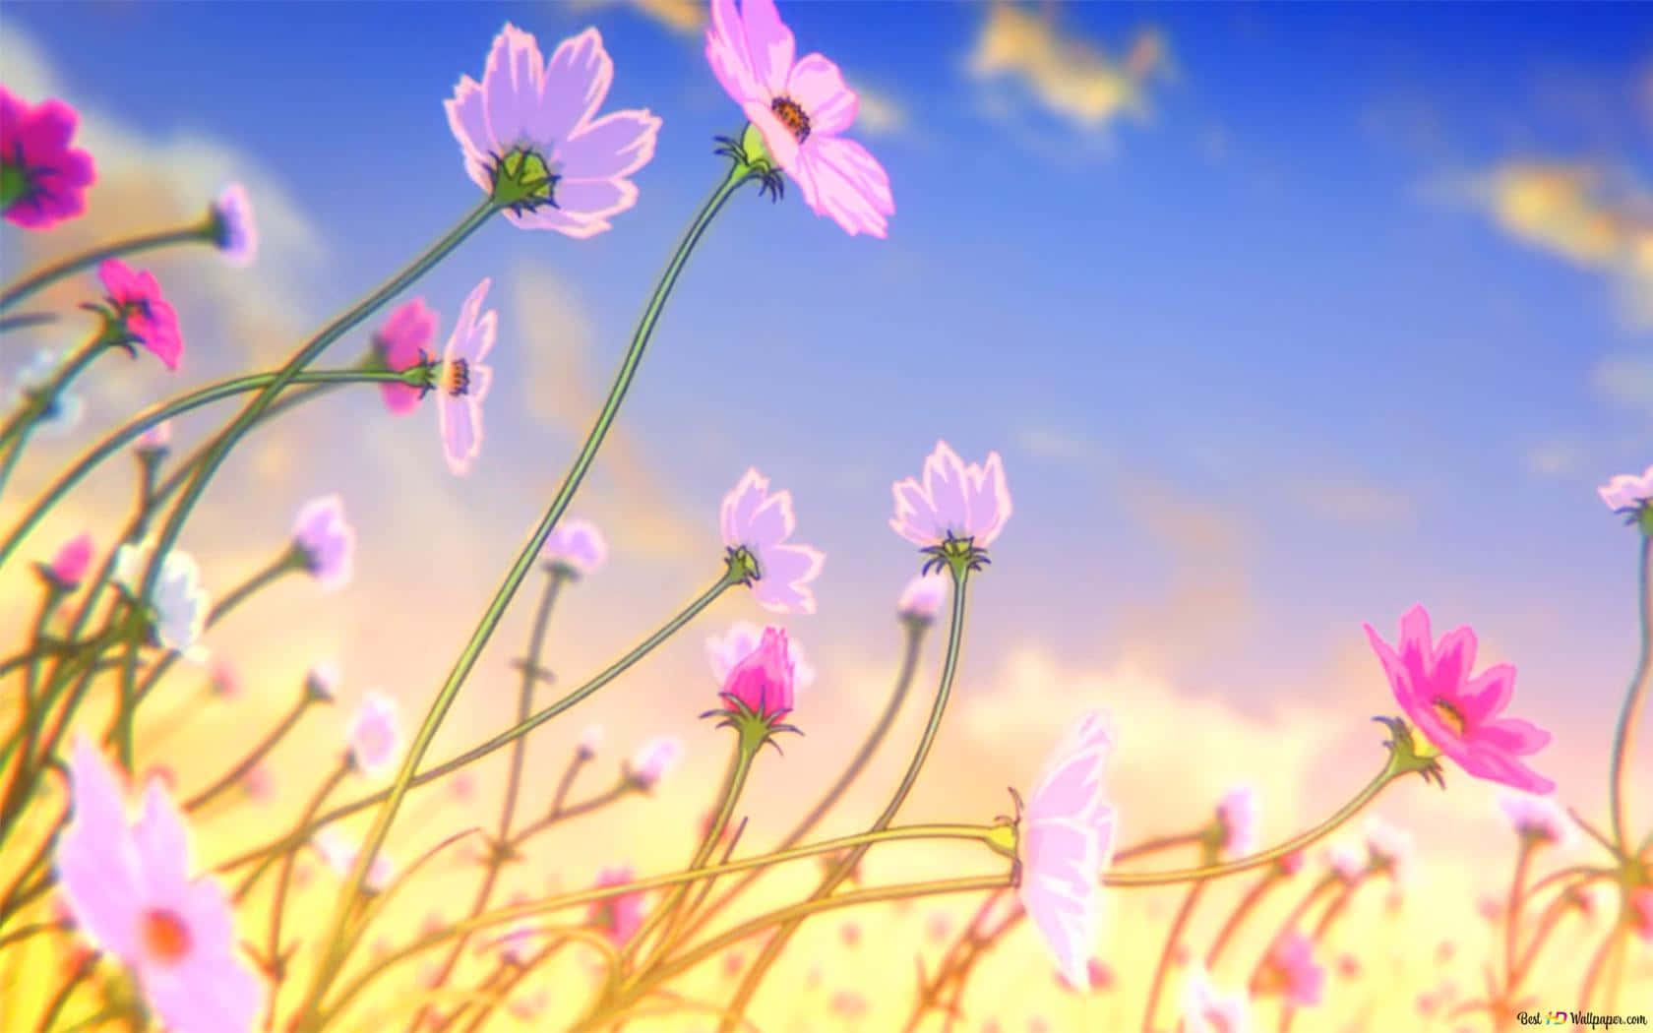
UN AMOR QUE FLORECE…
SIN MEDIR ESPACIO, TIEMPO, DISTANCIA …
TODO LO QUE SE RIEGA CON AMOR LLENA TU CORAZON CON PROPOSITO…

Slide 2
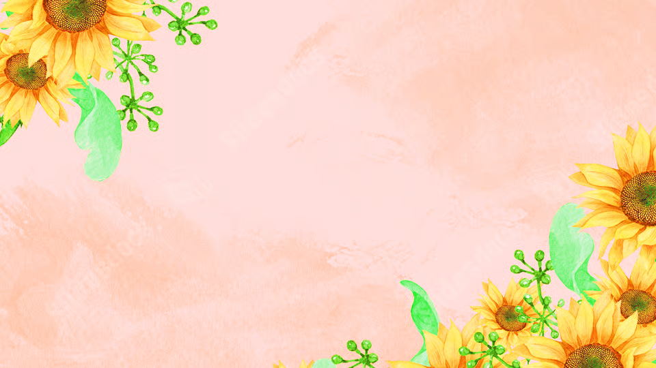
SUFRIMIENTO
Perder a un Hijo es una de las experiencias más profundas, dolorosas y desafiante, ya que rompe el ciclo natural de la vida. Es natural sentir una tristeza que parece desbordarlo todo; sin embargo, existe una línea delgada entre el dolor necesario para sanar y el sufrimiento crónico que nos estanca. Comprender esta diferencia es clave para transitar el duelo de manera saludable.
1. El Dolor: Una Respuesta Natural
El dolor es la respuesta inmediata ante la pérdida emocional, física y mental. Es un estado de desequilibrio provocado por el impacto de la ausencia.
Es inevitable: Surge del amor y del vínculo que teníamos con nuestro hijo que se ha ido.
Su función es la adaptación: Al principio nos sentimos incapaces de seguir, pero este dolor nos obliga a procesar la nueva realidad y a aceptar el vacío.
Es sanador: Aunque duele, estar en contacto con estas emociones es lo que permite que la herida comience a cerrarse.

Slide 3
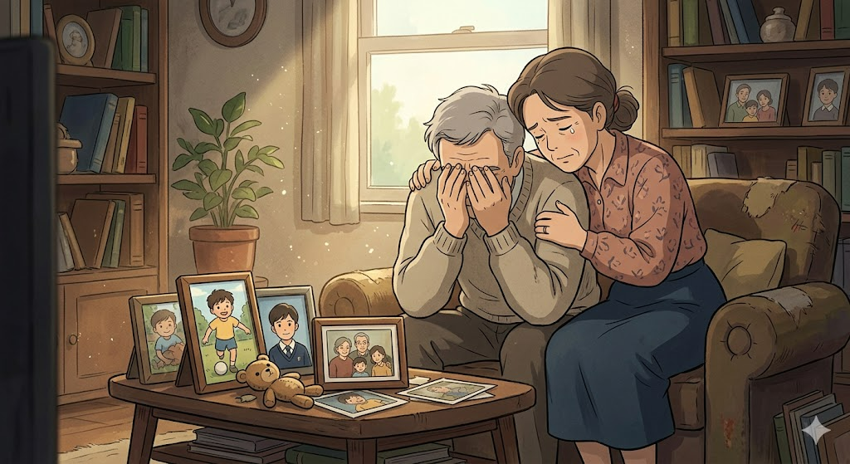
2. El Sufrimiento: El Estancamiento en el Pasado
El sufrimiento aparece cuando el dolor se vuelve rígido y nos impide avanzar. En lugar de procesar la pérdida, la mente se queda atrapada en un bucle.
Resistencia a la realidad: Se manifiesta como un deseo insistente de que nada haya cambiado, rechazando el presente.
Intensidad prolongada: A diferencia del dolor, el sufrimiento puede durar indefinidamente, alimentándose de pensamientos negativos y de la idea de que "es imposible superarlo".
Bloquea el futuro: Destruye la posibilidad de aprendizaje y crecimiento, impidiendo que volvamos a conectar con la alegría o con nuevos propósitos

Slide 4
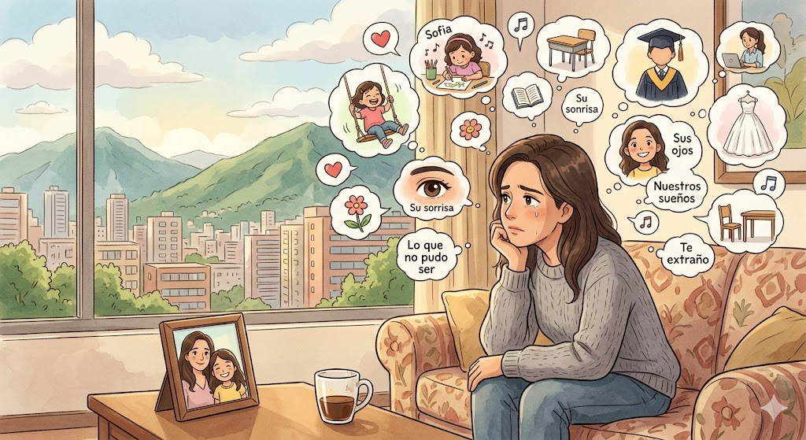
Pensamientos que nos llevan al sufrimiento constante, intenso y prologado:
Pensar que todo es mentira, y de un momento a otro recordar la realidad.
Pensar en lo que pude haber cambiado
¿Por qué a mi hijo tan joven?
¿Por qué a mi?
Sentirnos culpables o buscar un culpable
¿Por qué el y no otra persona?
Pensar como era antes nuestra vida junto a nuestros hijos, lo teníamos todo pero no vimos lo invisible el amor y el tiempo de calidad
Pensar en las metas, pertenecías de nuestros hijos.
Anhelar abrazar nuestros hijos y darles un beso y pensar que ya no los tenemos en este mundo.
¿Por qué no cuide de mi hijo de todo peligro?
¿Por qué de esta forma tan dolorosa?

Slide 5
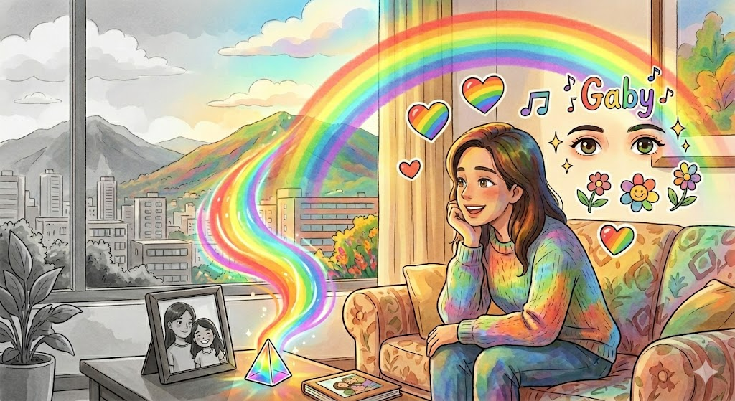
Con todas esas preguntas, cuestionamientos y pensamientos, nuestro corazón y nuestra mente se llenan de sensaciones y emociones nuevas; solo te puedo decir: respira...
Respira como cuando le enseñaste a controlar sus emociones cuando tenía tan solo dos años; como cuando le decías 'cálmate, que todo va a estar bien'. Respira como cuando teníamos que recoger sus juguetes... RESPIRA SIEMPRE RECORDANDO LA FELICIDAD QUE DABAS A TU HIJO EN PEQUEÑOS DETALLES, DÁNDONOS UNA PEQUEÑA SONRISA.
Nuestros hijos siempre estarán en nuestro corazón y la mejor manera de honrar su ausencia es la transformación del sufrimiento en un amor que construye, mantener vivos sus valores, su legado, permitiéndonos brillar poco a poco nuevamente. Tal vez ellos nos están mirando y lo ultimo que deseamos como padres es causarles un dolor o simplemente que piensen mi papá o mi mamá se dieron por vencidos y todo es por mi culpa.

Slide 6
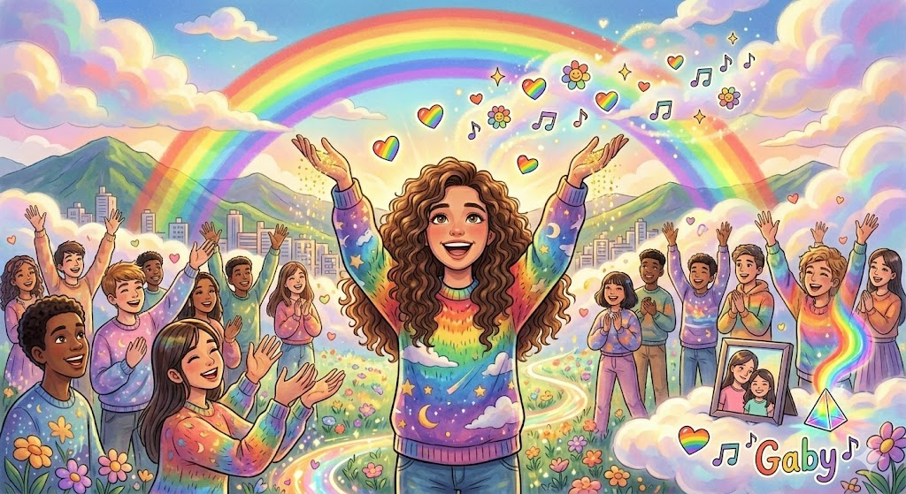
"Sí, lo sé, no es fácil; pero es la forma más amorosa de demostrarle a nuestra familia, a nuestro hogar, a las demás personas que nos rodean y sobre todo a NOSOTROS MISMOS, que nuestro amor hace que todo sea posible. Nuestro amor trasciende; el amor por nuestros hijos no pertenece solo a este mundo terrenal o algo material, sino que siempre será algo invisible que va más allá de la realidad que vivirá por siempre en nuestros corazones.".

Slide 7
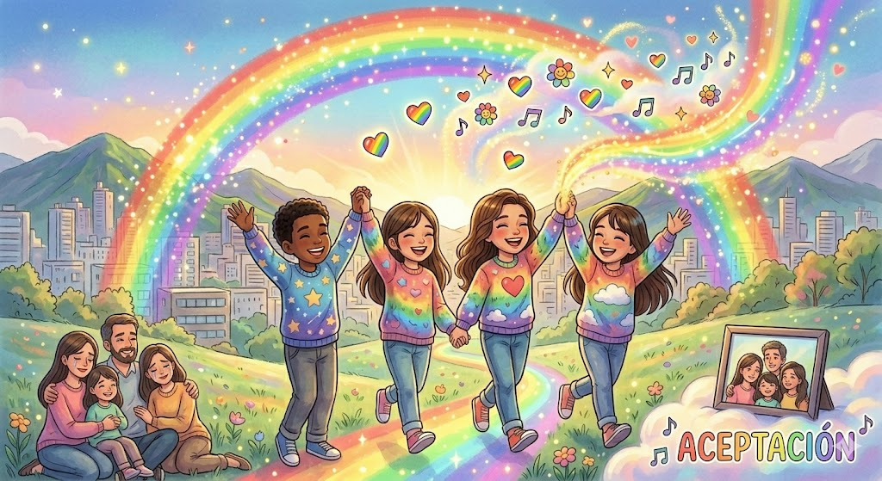
AMOR FATI: Aceptación
La formula para expresar la grandeza en un ser humano es AMOR FATI: que uno no quiera que nada sea diferente, ni hacia adelante, ni hacia atrás, ni en toda la eternidad. Que uno se limite a soportar lo que sea necesario y aun menos disimularlo…. SI NO AMARLO Nietzscge
El Amor Fati es una expresión latina que se traduce como "amor al destino". Es un concepto filosófico, popularizado principalmente por Friedrich Nietzsche, que describe una actitud ante la vida en la que no solo aceptas lo que te sucede, sino que lo abrazas por completo

Slide 8
Pilares fundamentales:
1. Más allá de la simple aceptación
Mientras que la "resignación" es aceptar algo porque no tienes otra opción, el Amor Fati propone amar activamente todo lo que llega. Esto incluye no solo los momentos de alegría y éxito, sino también el dolor, la pérdida y los errores.
2. Todo es necesario
Bajo esta visión, se entiende que cada evento de tu vida —por más difícil que sea— es un componente esencial para que seas quien eres en este momento. Si eliminaras un solo momento doloroso de tu pasado, también estarías borrando la sabiduría y la fortaleza que tienes hoy.

Slide 9
Transformando nuestros pensamientos.
"No se trata de no sentir dolor o sufrir ; se trata de entender que, aunque nuestros hijos ya no estén con nosotros, su amor, sus gustos, su pensamiento y todo lo que eran nos enseñaron a ser padres.
Padres que íbamos creciendo y adquiriendo conocimiento junto con ellos; padres que muchas veces fallamos; padres que demostrábamos amor de diferente manera y actuábamos con el conocimiento que teníamos de nuestros propios padres".
Tal vez transformar los pensamientos que nos llevan al sufrimiento nos costará un poco, pero entender que recordar desde el amor es vivir hace la diferencia. Quizás tu hijo desea que cocines aquello que tanto amaba para sus hermanos, tíos y amigos; tal vez busque recordarte a través de una canción lo hermosa que es la vida o simplemente quiera decirte: 'Mami y Papi, hoy me hace feliz verlos crecer como personas, porque aunque no esté físicamente, me han demostrado que me aman a la distancia'".

Slide 10
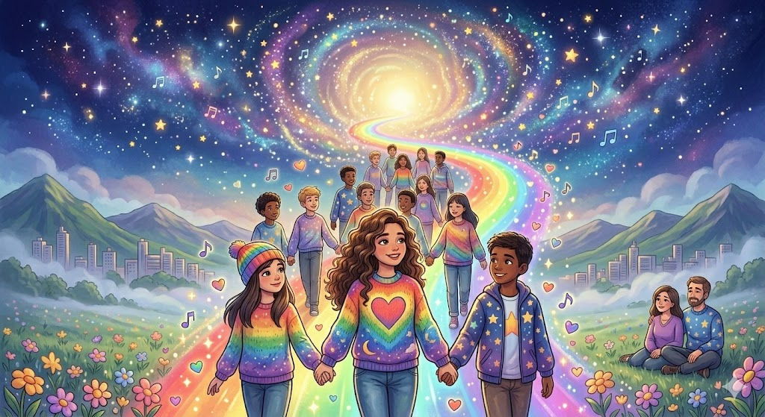
la hiperreflexión es un concepto psicológico, desarrollado principalmente por viktor frankl en el marco de la logoterapia, que se refiere a la atención excesiva o forzada hacia uno mismo. ocurre cuando una persona se observa de manera obsesiva, analizando cada uno de sus síntomas, pensamientos o funciones corporales que, en condiciones normales, deberían suceder de forma automática.
"Tal vez todos dirán: '¿Pero cómo dejo de sufrir si es a mi hijo a quien me tocó enterrar? Es a mi hijo a quien no veo crecer o, simplemente, a quien no puedo abrazar...'.
Solo respiro y digo: 'No es fácil, pero no es imposible'. ¿Y saben por qué? Sencillo: porque su amor me cubre y me sostiene; su ser siempre estará en mi corazón. Todo lo que aprendo nuevamente está lleno de recuerdos bonitos, ya sean cinco o miles; no importa, crecimos los dos. Nuestros hijos llegaron a este mundo a traer amor y cambios, y se fueron dejando un vacío que llenamos con sus recuerdos, su sonrisa, su amor y su valentía al atravesar todos los obstáculos de este mundo".

Slide 11
Amor propio
El amor propio juega un papel fundamental en el proceso de transformar el sufrimiento tras la partida de un hijo, ya que actúa como el motor que permite transitar el duelo desde la compasión hacia uno mismo y no desde la culpa o el abandono
Entonces creemos que dejar de comer, de sentir, o aislarnos de las personas que nos aman es amor por nuestros hijos esto es sufrimiento disfrazado.
Realmente es hacer nuestro dolor duradero, es perder el sentido de la vida, es volver cada recuerdo y pensamiento en sufrimiento.
Pero recordemos que estamos aquí eligiendo la calma, seguir viviendo y priorizando nuestra tranquilidad. Elegimos recuperar nuestra sonrisa, volver a creer y amarnos cada minuto; pero, sobre todo, elegimos ser luz en la vida de las personas que nos rodean.
Aprender a tomar distancia de personas que solo traen ruido, dudas y heridas disfrazadas de cariño también es un acto de amor propio. Soltar es una forma de amarnos; merecemos quedarnos donde hay paz. Hoy prefiero la tranquilidad de conciencia, aunque el camino sea más solitario, porque al final la paz que construyo vale más que cualquier compañía que la destruya.

Slide 12
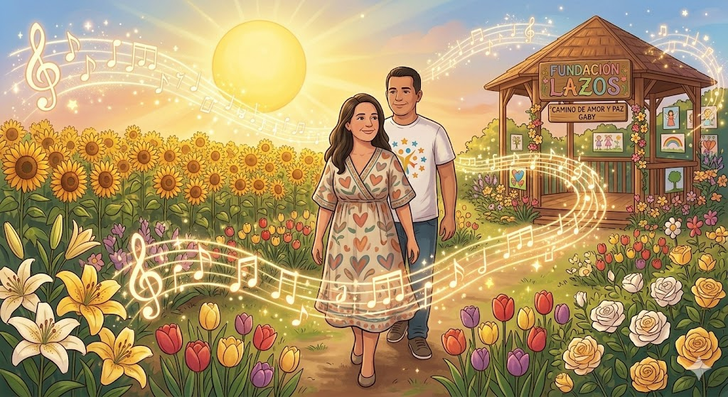
Volver a sentir alegría, amor y querer compartir no significa que estoy minimizando el dolor de la partida de mi hijo, significa que estoy transformado todas las emociones para seguir viviendo. Después de este proceso se que soy otra persona llena de conocimiento, emociones pero sobre todo llena de amor.
Por último, no olvides agradecer a Dios —o según tu creencia—, a tu esposa o esposo, a tus padres, hijos, hermanos, amigos y a la fundación por todo el amor y el acompañamiento que nos han brindado. Este nuevo camino no es fácil de recorrer solos, pero es más sobre llevadero si vamos de la mano de las personas que nos brindan afecto y, sobre todo, un gesto o palabra llenos de esperanza.

Slide 13
CARACTERISTICAS | DOLOR | SUFRIMIENTO
NATURALEZA | Emocional y física. Es una señal del sistema nervioso. | Psicológica y emocional. Es una respuesta Mental.
ORIGEN | Una herida, una enfermedad o una perdida inmediata. | La interpretación, el juicio o la resistencia a lo que sucede.
DURACION | Generalmente transitorio (mientras dura el estimulo). | Puede ser crónico y alimentarse por años a través del pensamiento.
CONTROL | Es inevitable (es parte de estar vivos) | Es, en gran medida opcional o gestionable mediante la perspectiva
FUNCION | Supervivencia: te avisa que algo anda mal. | Ninguna función biológica clara; suele se un bucle mental.

Slide 14
Un mensaje de amor ..
Mami, papi, Daddy, padre mio , mamita, mi corazón, mi reina , mi vieja, mi viejo, mis cascarrabias
Solo queremos saludarlos, decirles que los amamos mucho que vemos el dolor causado por nuestra partida, pero es una realidad que nos costo a todos aceptar desde amor, hoy así como ustedes tenemos un grupo donde compartimos historias, vivencias, que hemos tenido y nos ayudaron a crecer y a entender nuestro propósito, tal vez nuestro camino fue corto, pero crean que fue lo suficiente para entender el amor, para entender el valor de la vida. Nosotros estamos en cada sonrisa, estamos en cada mariposa o animalito que podemos poner a tu alrededor, estamos en ese paisaje que recordamos, estamos en las ocurrencias de nuestros hermanos, estamos el la comida que le preparas a mamá o a papá, estamos en esa canción que recuerdas con alegría. Hemos perdonado todo aquello que en su momento causo dolor y rencor, por que hemos visto que siempre actuabas desde amor para que estuviera bien y no me faltara nada, Mi sol yo estoy bien soy fuerte gracias a ti. Cantas hermoso mamita. No se preocupen por no poder tocarnos la solución en esta en puedas coger algo me gustara y lo abraces … sentirás que siempre estaré contigo nunca se puede olvidar el abrazo del amor “MIS PADRES”.
Recuerden queremos verlos felices, sonriendo llenos de amor, dando amor, ayudando personas a ser mejor padres, quiero verte sonreír junto con la familia que apartaste por tu dolor , nadie tiene la culpa de mi partida.
Gracias papito y mamita por ser la luz ante multitudes. Abrazos y besos a la distancia mi cuchis.

Slide 15
